Slide 1
Guardianes de Datos: Innovando en ciberseguridad con Data Analytics & IA
PulpoCon 2023
#TrackData
Iago Abad (iabad@gradiant.org)
Shenia Kuchumova (ekuchumova@gradiant.org)
Notes:
El título siempre irá en negrita 60 puntos.
El subtítulo irá en 50 puntos, todo minúsculas.

Slide 2


Presentación
Eugenia Kuchumova
Iago Abad
Graduada en Telecomunicaciones
Máster en Seguridad Informática
Ingeniera Investigadora
Graduado en Ingeniería Informática
Ingeniero Investigador

Slide 3

La Era de la Información
Enormes cantidades de información
Técnicas de análisis de datos y machine learning
Muchísimo valor para las organizaciones
¿Y la ciberseguridad?
Mejoras en la seguridad.
Aparecen nuevos desafíos.
Notes:
En la actualidad, el Big Data y el análisis de datos se han convertido en pilares fundamentales para la toma de decisiones informadas en una amplia gama de industrias.
Con la explosión de la digitalización, las organizaciones acumulan enormes cantidades de información variada, desde transacciones comerciales hasta interacciones en redes sociales.
Este torrente de datos ha llevado al desarrollo de tecnologías avanzadas de procesamiento y análisis, como la inteligencia artificial y el aprendizaje automático, que permiten extraer conocimientos significativos de los datos.
Esto también nos permite explotar estos datos en el ámbito de la ciberseguridad para protegernos, a la vez que supone nuevos retos, como la privacidad.

Slide 4
Parte 1: Anonimización
Objetivo: Aprender técnicas y métricas para anonimización
Caso de uso: Fraude bancario
Libreta: data_anonymization.ipynb
Datos: data/application_data_selected.csv

Slide 5

Privacidad
Es necesario proteger los datos personales más que nunca.
Información personal: datos sobre una persona que pueda ser identificada, por uno o varios factores sobre su identidad.
Regulación: El GDPR en EU brinda protección sobre nuestros datos personales.
Notes:
Sin embargo, este panorama también ha destacado la importancia de abordar cuestiones de privacidad y seguridad de manera ética, a medida que las empresas y las sociedades navegan por la complejidad de aprovechar el potencial de los datos a la vez que protegen los derechos individuales y la confidencialidad.
Privacidad: la protección y el control de los datos personales y confidenciales de los individuos
Info. personal: toda información sobre una persona cuya identidad pueda determinarse, directa o indirectamente
En 2018 la UE estableció el GDPR para brindar protección sobre nuestros datos personales. Exige un consentimiento claro y específico para almacenar y procesar datos personales, da más control a los ciudadanos sobre esos datos y obliga a las empresas a tomar medidas de seguridad para proteger esa información. Además, tiene carácter retroactivo.
Esto inhabilita, entre otras cosas, la utilización de grandes conjuntos de datos históricos, pues suele ser muy difícil obtener consentimiento sobre sus datos personales de alguien al que hace ya tiempo que le prestaste un servicio. Y esto es particularmente negativo en el ámbito de análisis de datos y machine learning, ya que se benefician enormemente del procesado de enormes cantidades de datos, además de que hay contextos en los que la posibilidad de extraer nueva información es limitada.

Slide 6
Anonimización
¿Qué es la anonimización?
Eliminar o reducir al mínimo el riesgo de re-identificación.
ID | Teléfono | Altura | Peso
35871837D | 671538674 | 185 | 92
45788251V | 622531787 | 169 | 77
¿Qué no es la anonimización?
Seudonimización: Sustituir identificadores.
Enmascarado: Ocultar información personal.
Intercambio: Intercambiar información sensible.
Reducción dimensional: Resumir en menos columnas.
ID | Teléfono | Altura | Peso
0001 | XXXXX8674 | 169 | 77
0002 | XXXXX1787 | 185 | 92
Notes:
Eliminar o reducir al mínimo el riesgo de re-identificación de las personas a partir de un conjunto de datos
Qué no es anonimización:
Seudonimización (pseudonymization): sustituir identificadores personales por identificadores sintéticos privados.
Enmascarado (masking): ocultar, total o parcialmente, la información personal, sustituyéndola por otros caracteres.
Intercambio (swapping): intercambiar información sensible en un conjunto ordenado, bien entre diferentes datos de la misma persona o entre datos de distintas personas.
Se debe asumir que el adversario tiene la mayor cantidad posible de información externa sobre los usuarios, y evaluar así el riesgo de re-identificación.

Slide 7
Técnicas de anonimización
Generalización
Agregar los datos de distintos usuarios para que sean indistinguibles entre sí.
Aleatorización
Distorsionar los datos para que no se puedan relacionar con su valor original.
Notes:
Los dos principales mecanismos para anonimizar un dataset son:
- Generalización: se busca agregar los datos de distintos usuarios para evitar su re-identificación.
- Randomización: se busca añadir una distorsión a los datos, de modo que no se puedan relacionar con su valor original.

Slide 8
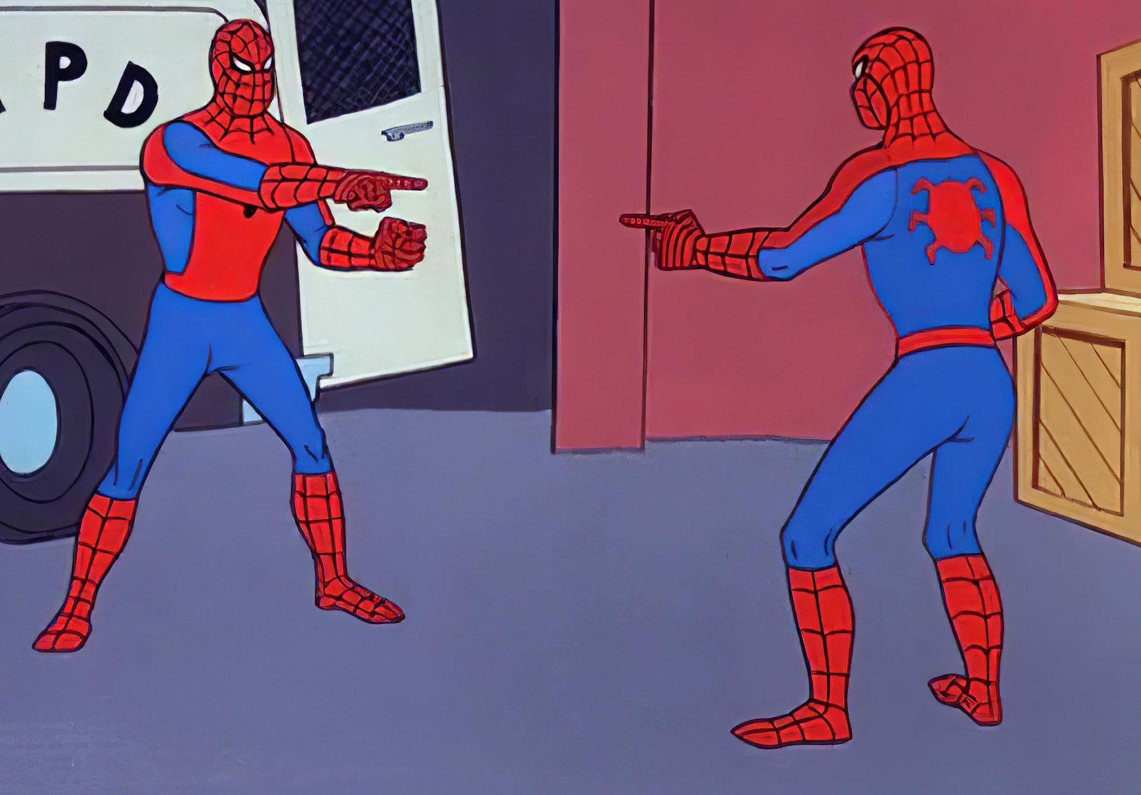
Técnicas de anonimización
Generalización
Agregar los datos de distintos usuarios para que sean indistinguibles entre sí.
Aleatorización
Distorsionar los datos para que no se puedan relacionar con su valor original.
Notes:
Los dos principales mecanismos para anonimizar un dataset son:
- Generalización: se busca agregar los datos de distintos usuarios para evitar su re-identificación.
- Randomización: se busca añadir una distorsión a los datos, de modo que no se puedan relacionar con su valor original.

Slide 9
Técnicas de anonimización
Generalización
Agregar los datos de distintos usuarios para que sean indistinguibles entre sí.
Aleatorización
Distorsionar los datos para que no se puedan relacionar con su valor original.
ID | Localidad
0001 | Vigo
0002 | Ribeira
0003 | Ponteareas
0004 | Ferrol
ID | Localidad
0001 | Pontevedra
0002 | A Coruña
0003 | Pontevedra
0004 | A Coruña
Notes:
Los dos principales mecanismos para anonimizar un dataset son:
- Generalización: se busca agregar los datos de distintos usuarios para evitar su re-identificación.
- Randomización: se busca añadir una distorsión a los datos, de modo que no se puedan relacionar con su valor original.

Slide 10

Técnicas de anonimización
Generalización
Agregar los datos de distintos usuarios para que sean indistinguibles entre sí.
Aleatorización
Distorsionar los datos para que no se puedan relacionar con su valor original.
ID | Localidad
0001 | Vigo
0002 | Ribeira
0003 | Ponteareas
0004 | Ferrol
ID | Localidad
0001 | Pontevedra
0002 | A Coruña
0003 | Pontevedra
0004 | A Coruña
Notes:
Los dos principales mecanismos para anonimizar un dataset son:
- Generalización: se busca agregar los datos de distintos usuarios para evitar su re-identificación.
- Randomización: se busca añadir una distorsión a los datos, de modo que no se puedan relacionar con su valor original.

Slide 11
Técnicas de anonimización
Generalización
Agregar los datos de distintos usuarios para que sean indistinguibles entre sí.
Aleatorización
Distorsionar los datos para que no se puedan relacionar con su valor original.
ID | Localidad
0001 | Vigo
0002 | Ribeira
0003 | Ponteareas
0004 | Ferrol
ID | Localidad
0001 | Pontevedra
0002 | A Coruña
0003 | Pontevedra
0004 | A Coruña
ID | Altura
0001 | 185
0002 | 177
0003 | 169
0004 | 173
ID | Altura
0001 | 190.575
0002 | 170.357
0003 | 167.750
0004 | 169.015
Notes:
Los dos principales mecanismos para anonimizar un dataset son:
- Generalización: se busca agregar los datos de distintos usuarios para evitar su re-identificación.
- Randomización: se busca añadir una distorsión a los datos, de modo que no se puedan relacionar con su valor original.

Slide 12

Privacidad vs Utilidad
Trade-off
Modificaciones agresivas inutilizan los datos.
Modificaciones suaves permiten la re-identificación.
Tenemos que encontrar un equilibrio y gestionar el riesgo.
Necesitamos métricas
UTILITY
PRIVACY

Slide 13

Manos a la obra al notebook
A anonimizar!!

Slide 14
Malas noticias…
Edad | Peso | Salario
15 | 80 | 10K
15 | 80 | 10k
20 | 80 | 20k
20 | 80 | 40k
20 | 80 | 60k
25 | 100 | 60k
25 | 100 | 70k
K-anonimity no es suficiente
L-diversity
Debe haber l valores diferentes de atributos sensibles en cada grupo de atributos identificadores
T-closeness
La distribución de valores de los atributos sensibles en cada grupo debe ser t cercana a la distribución total original.
l = 1
l = 3
l = 2
Edad | Peso | Salario
15 | 80 | 10K
15 | 80 | 20k
20 | 80 | 20k
20 | 80 | 40k
20 | 80 | 60k
25 | 100 | 60k
25 | 100 | 70k
t = 25.0
t = 6.66
t = 25.0

Slide 15
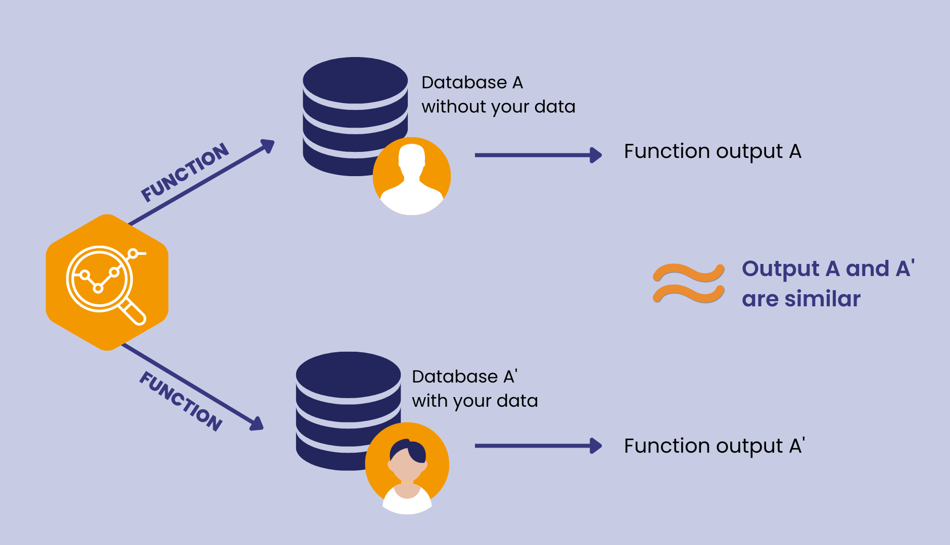
Aleatorización
Differential privacy
Añadir ruido asegurando que el análisis de esos datos difieran lo menos posible cuando añadimos o extraemos un único individuo del conjunto.
Esta diferencia es ε, que será la métrica de privacidad.
Permite ocultar información individual mientras mantiene la general.

Slide 16
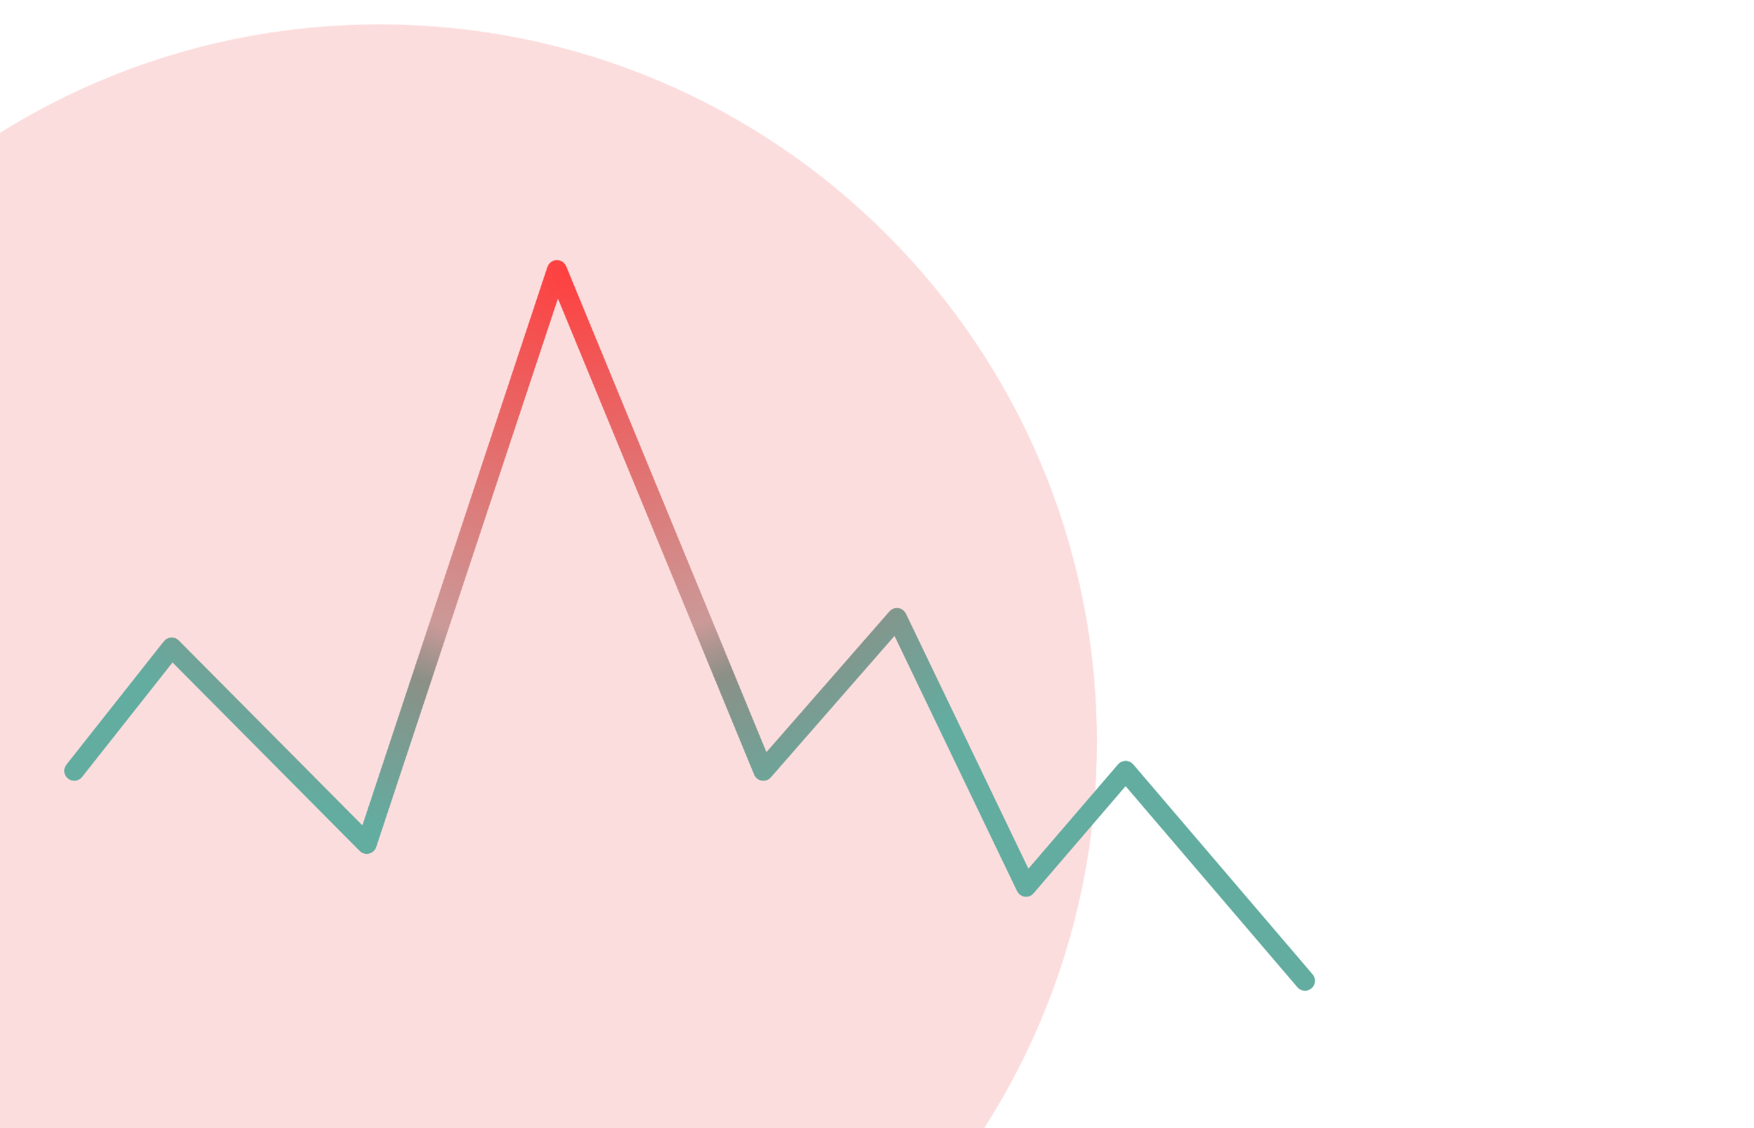
Parte 2:
Detección de Anomalías
Objetivo: Aprender a detectar anomalías mediante ML
Caso de uso: Fraude bancario
Libreta: AnomalyDetection.ipynb
Datos: creditcard.csv

Slide 17
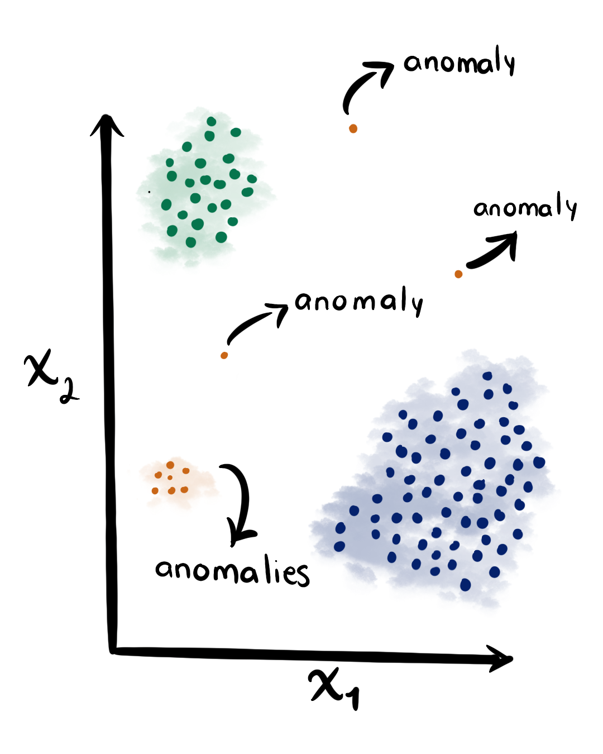
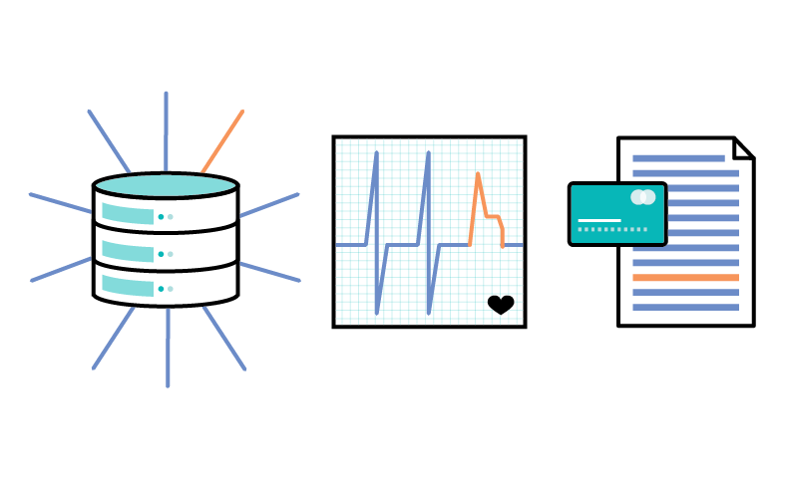
Detección de Anomalías
Consiste en la identificación de instancias o eventos atípicos respecto al comportamiento normal de un conjunto de datos.
En ciberseguridad, asociamos este tipo de eventos inusuales con ataques que se producen en nuestros sistemas.
Notes:
Asumimos que nuestro sistema no está constantemente bajo ataque, y serán por tanto instancias anómalas
Como estamos hablando de análisis y operaciones con datos, usamos ML por su facilidad para detectar patrones y caracterizar comportamientos
Casos de uso:
Tráfico de red - denegación de servicio, picos de actividad
Logs de usuario
Fraude en datos bancarios

Slide 18
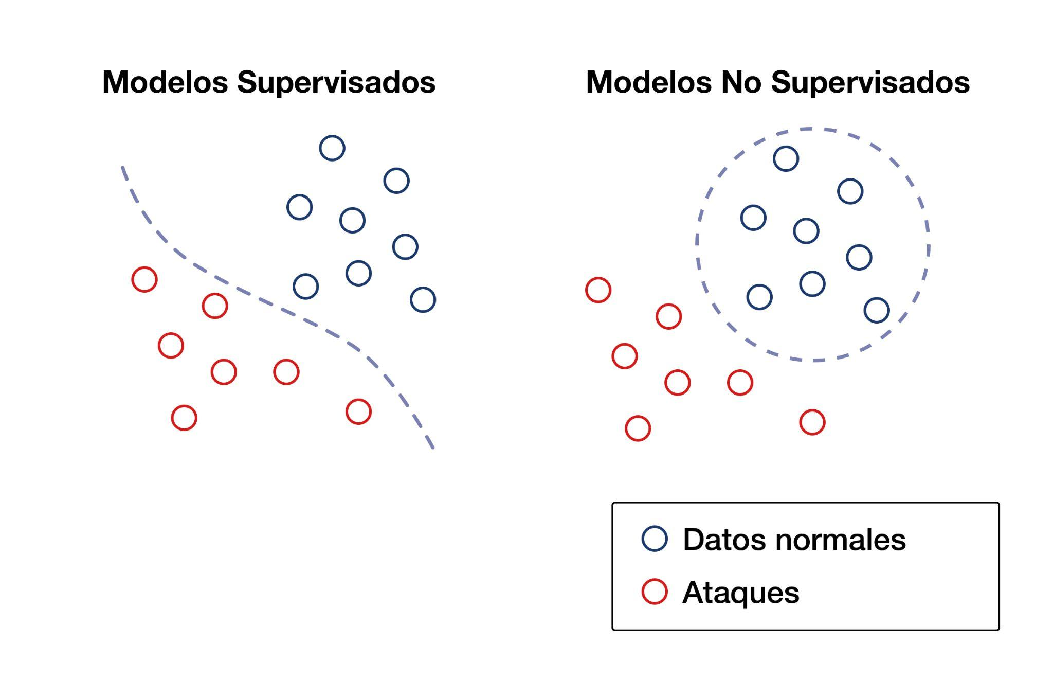
Modelos supervisados VS no supervisados
En ML, los modelos supervisados necesitan tener datos etiquetados para su entrenamiento. Internamente, utilizan las etiquetas para mejorar su función de decisión.
¿Podemos generar fácilmente un conjunto de datos etiquetados y adaptados a nuestro servicio?

Slide 19
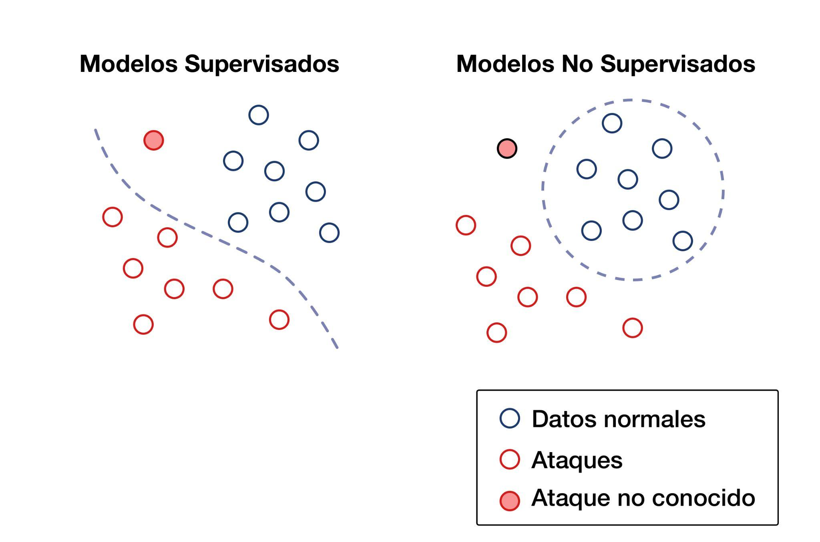
Modelos supervisados VS no supervisados
Los algoritmos supervisados aprenden las características y patrones de cada clase para poder distinguir entre ellas.
Incluso si tuviésemos acceso a un dataset etiquetado, ¿estaríamos caracterizando correctamente todos los ataques que puedan ocurrir? ¿Qué pasa cuando aparece un ataque con el que no hemos entrenado?

Slide 20
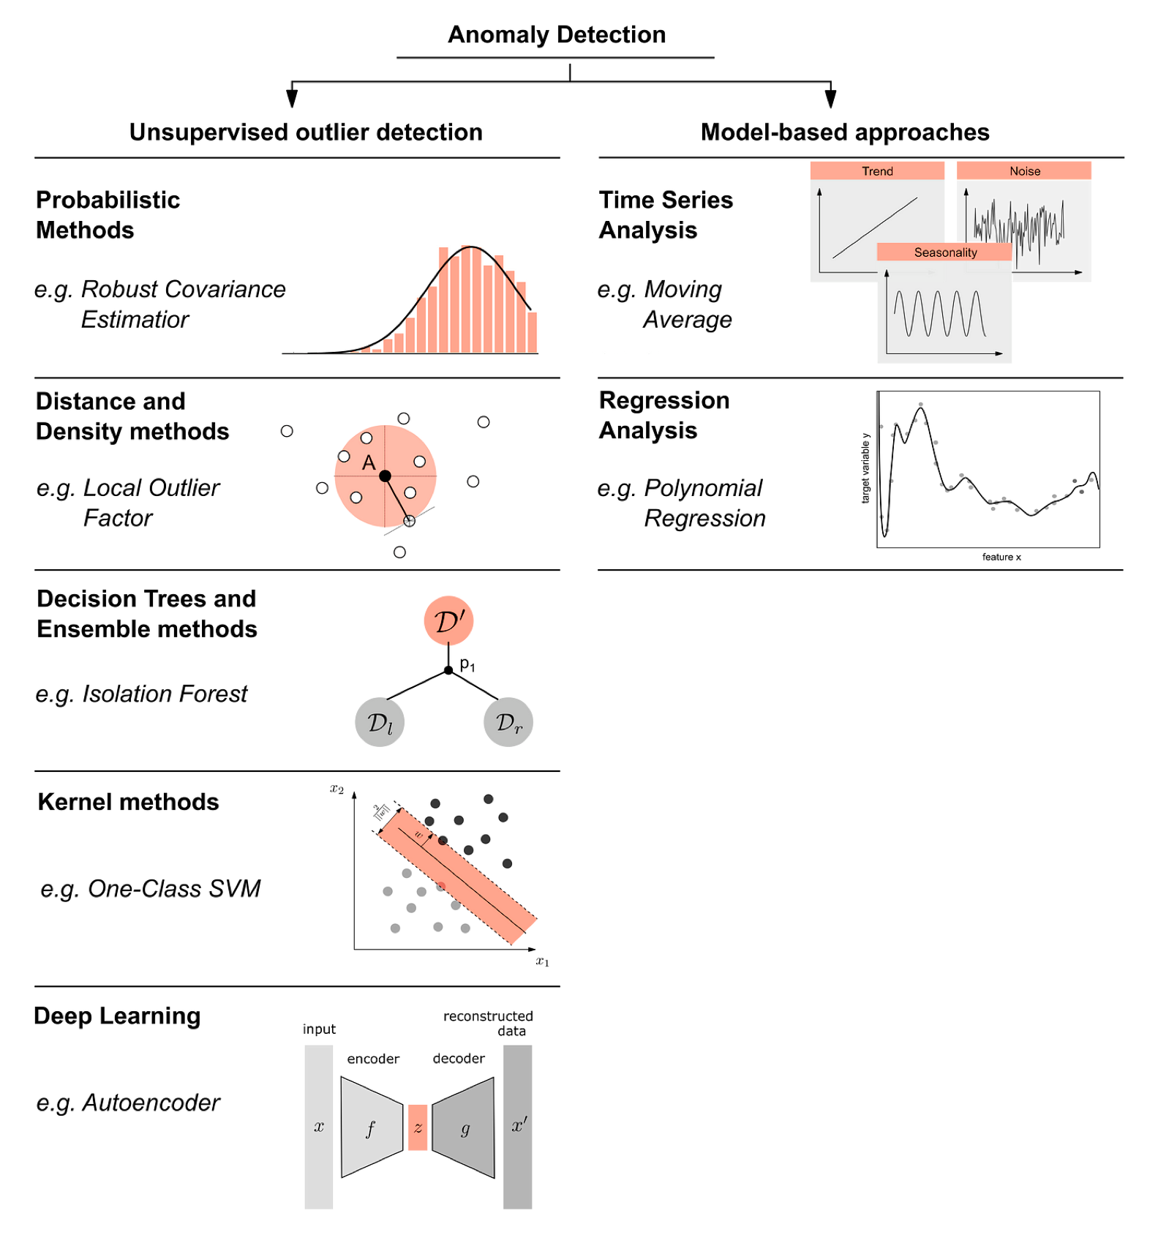
Métodos de Detección de Anomalías
Para el taller seleccionamos el Isolation Forest por ser sencillo, robusto y eficiente.

Slide 21
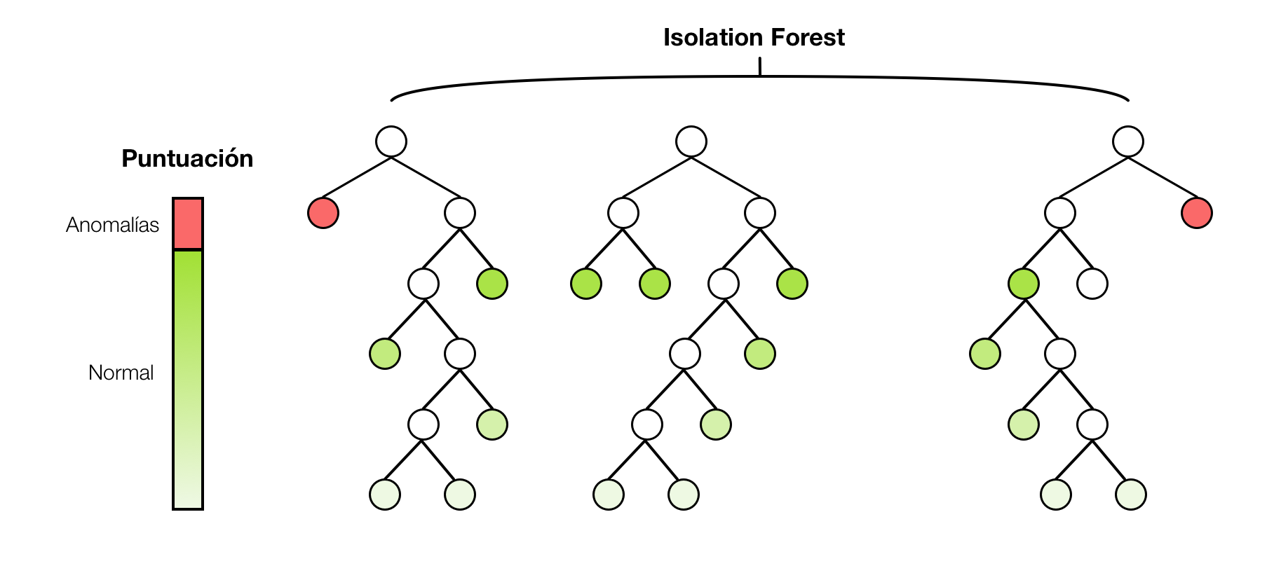
Isolation Forest
Este algoritmo crea múltiples árboles de decisión, y aisla las anomalías haciendo particiones aleatorias sobre el conjunto de datos de entrada.

Slide 22
Isolation Forest
Ejemplo
Tenemos un dataset con 250 datos y 3 variables con los siguientes rangos:
V1 - [5, 25]
V2 - [0, 10]
V3 - [90, 200]

Slide 23
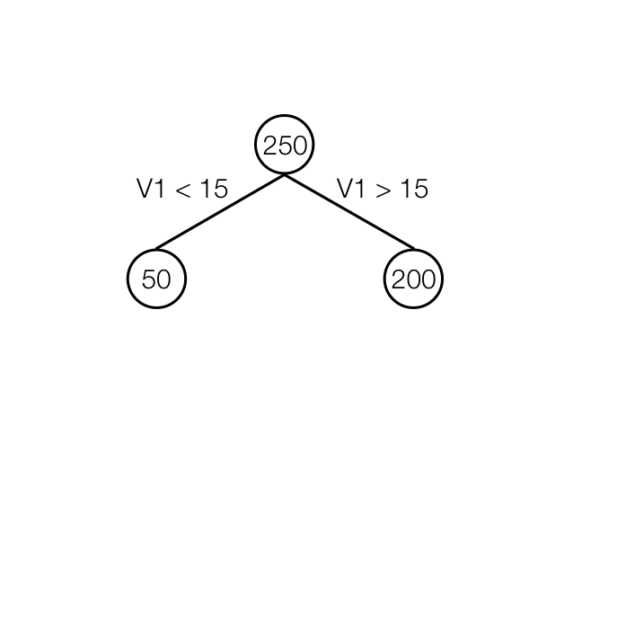
Isolation Forest
Ejemplo - primera partición
Tenemos un dataset con 250 datos y 3 variables con los siguientes rangos:
V1 - [5, 25]
V2 - [0, 10]
V3 - [90, 200]

Slide 24
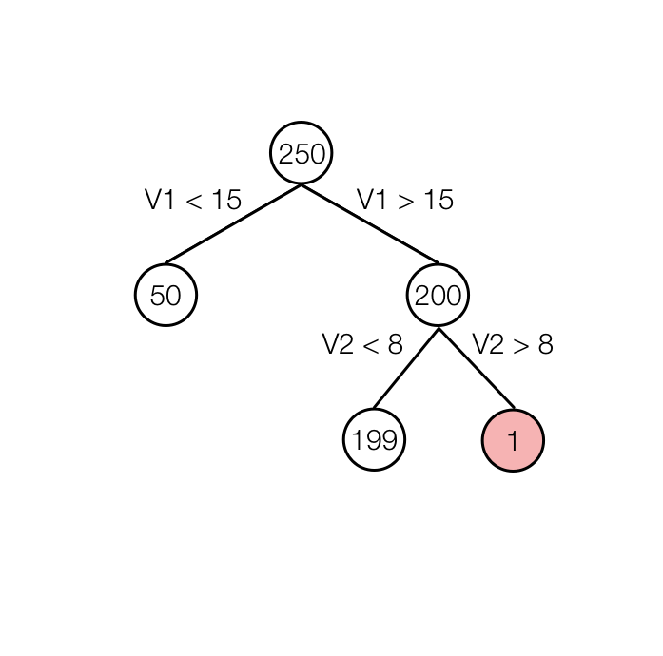
Isolation Forest
Ejemplo - segunda partición
Tenemos un dataset con 250 datos y 3 variables con los siguientes rangos:
V1 - [5, 25]
V2 - [0, 10]
V3 - [90, 200]

Slide 25
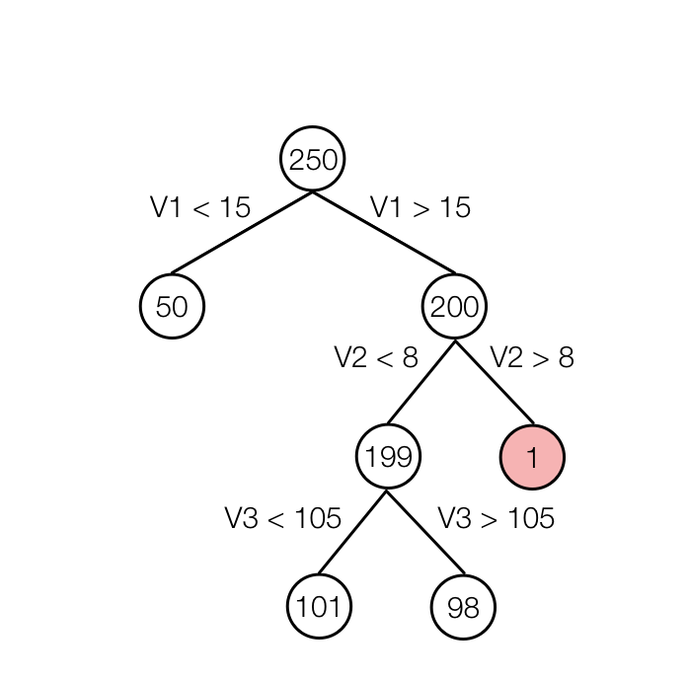
Isolation Forest
Ejemplo - tercera partición
Tenemos un dataset con 250 datos y 3 variables con los siguientes rangos:
V1 - [5, 25]
V2 - [0, 10]
V3 - [90, 200]

Slide 26
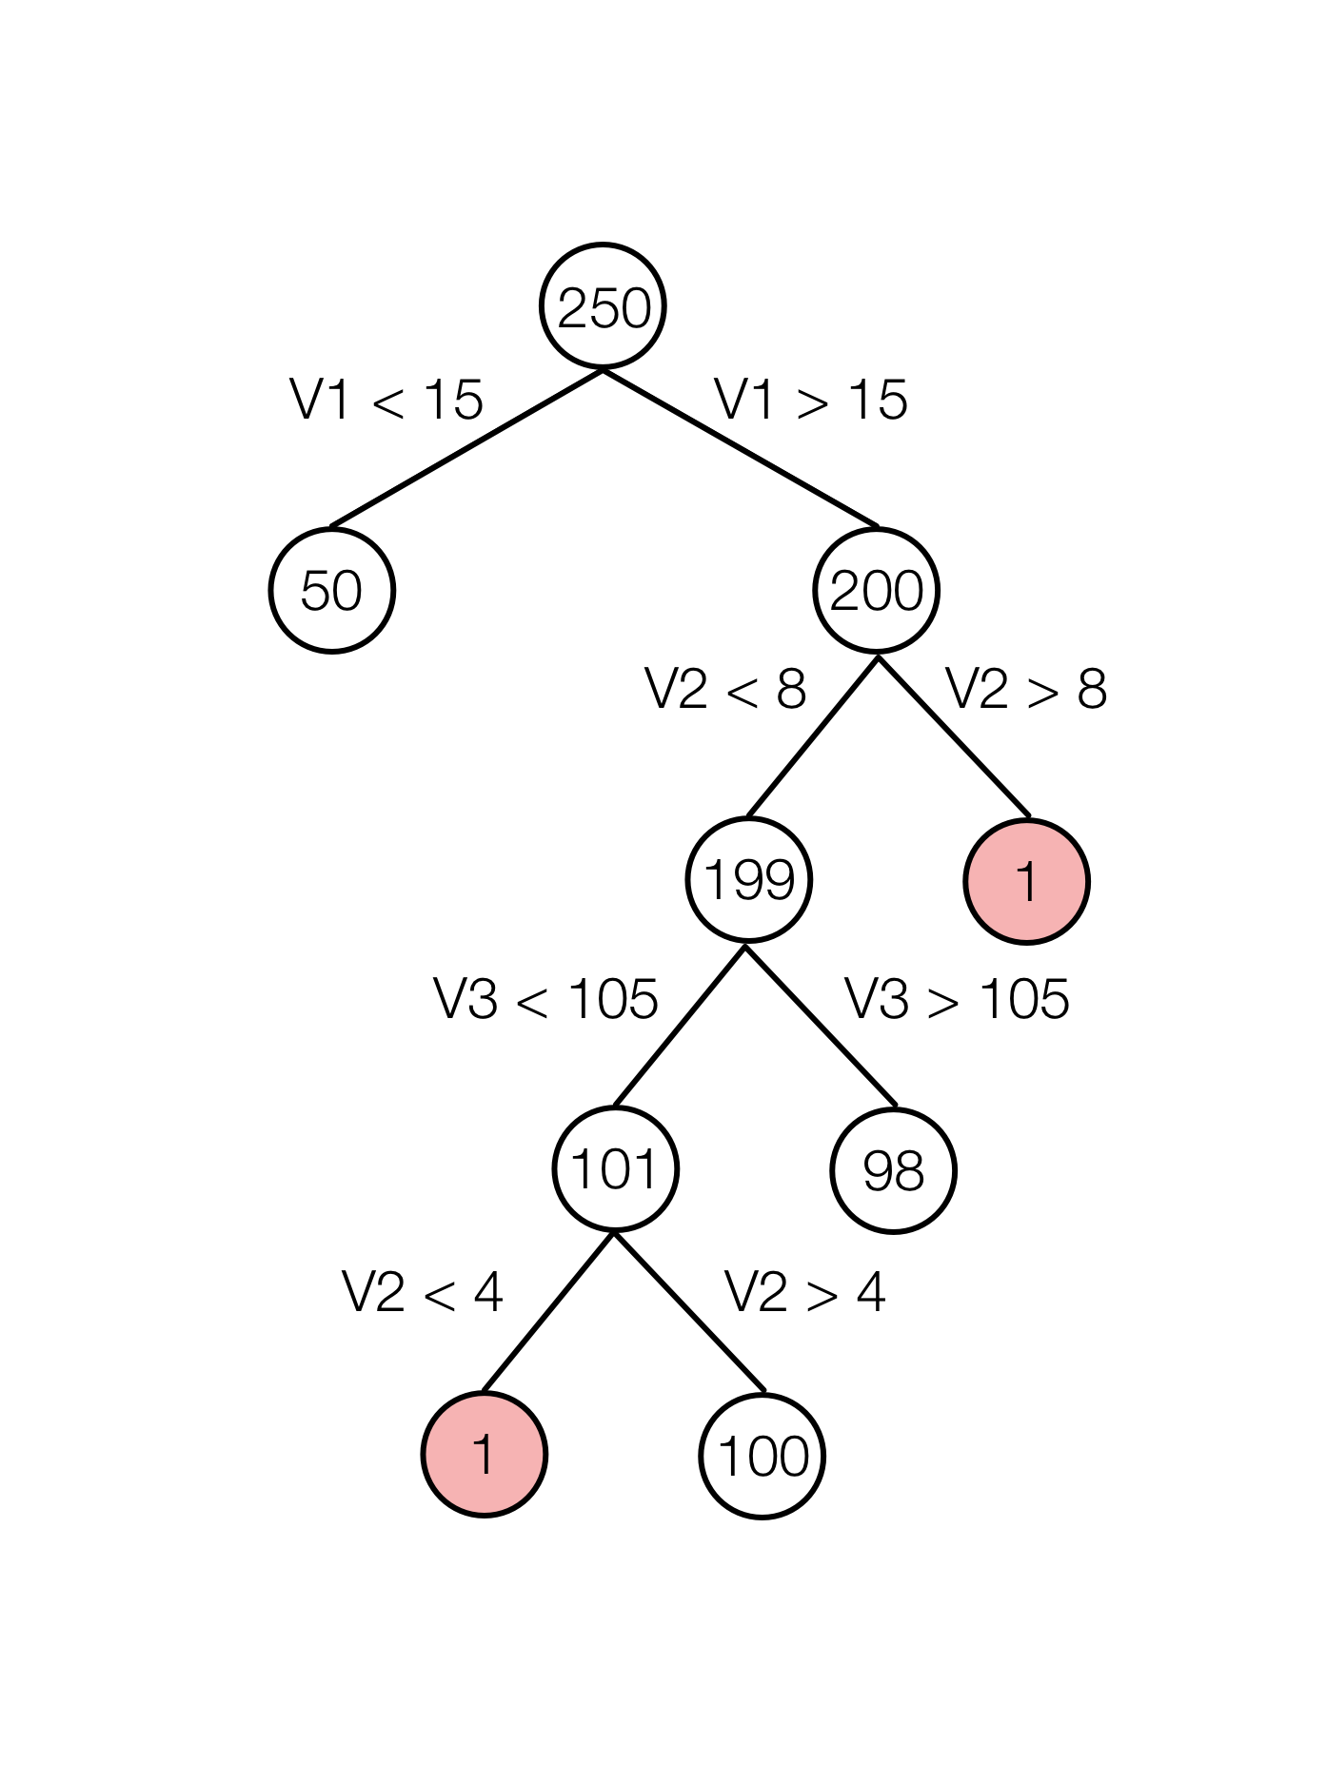
Isolation Forest
Ejemplo - cuarta partición
Tenemos un dataset con 250 datos y 3 variables con los siguientes rangos:
V1 - [5, 25]
V2 - [0, 10]
V3 - [90, 200]
Notes:
Las particiones siguen hasta llegar a una profundidad máxima o hasta que todos los datos estén aislados

Slide 27
Isolation Forest
El umbral de decisión o threshold nos permite separar entre datos normales y anómalos según su puntuación.

Slide 28
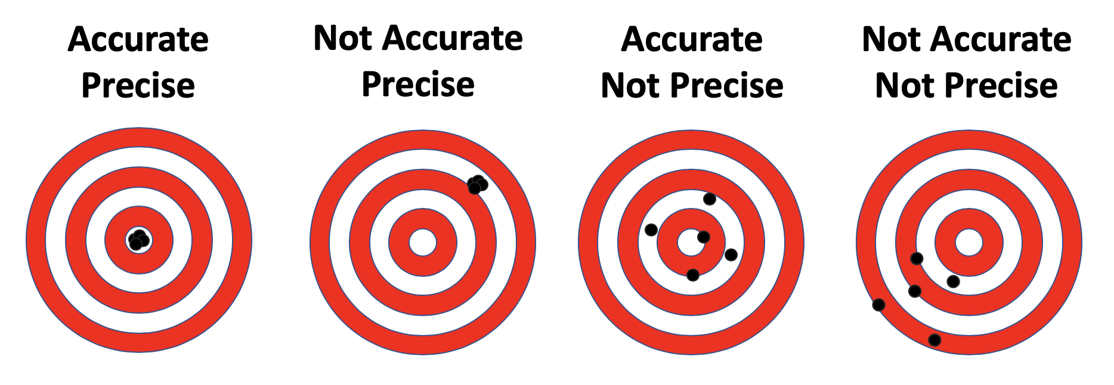
Accuracy vs Precision

Slide 29
Guardianes de Datos: Innovando en ciberseguridad con Data Analytics & IA
PulpoCon 2023
Iago Abad (iabad@gradiant.org)
Shenia Kuchumova (ekuchumova@gradiant.org)
Notes:
El título siempre irá en negrita 60 puntos.
El subtítulo irá en 50 puntos, todo minúsculas.

